Slide 1
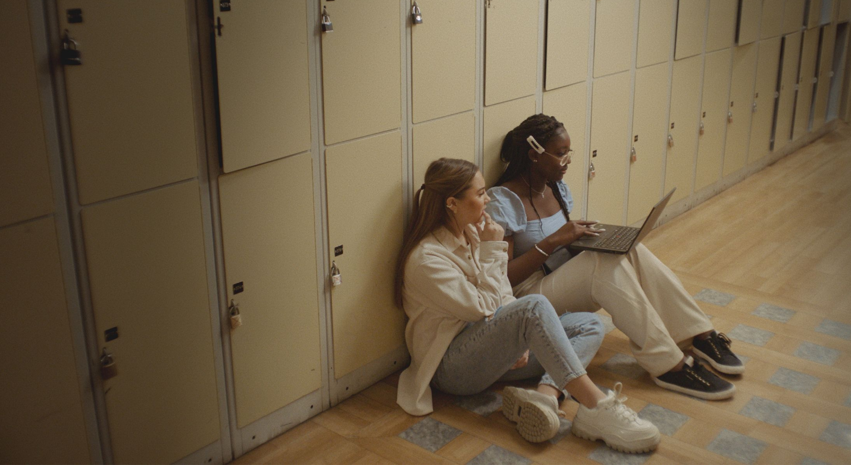




Notes:
Type your notes

Slide 2



EN LÖN ATT LEVA PÅ
Övning om levnadslöner och transparens
Notes:
Add note to this slide

Slide 3
UPPLÄGG
Löner i modeindustrin – hur ser situationen ut idag?
Varför transparens är viktigt.
Granska företag!
Vem har ansvar för att lösa problemet?

Slide 4
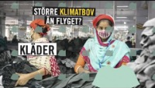
Notes:
Film om textilindustrin: https://www.youtube.com/watch?v=2GzVDWgswQI&list=PLrgvq-ymFLTz-yT6OcFl41VHN7LYhtSeo&index=5

Slide 5
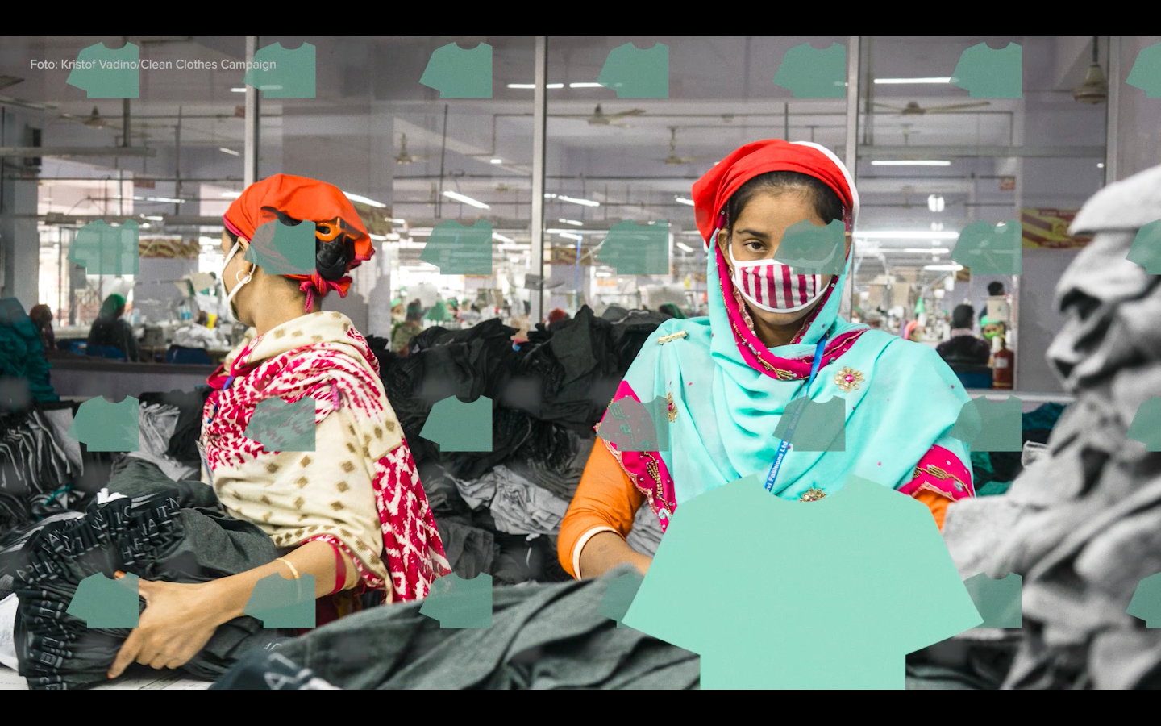
MINIMILÖN & LEVNADSLÖN
Den som arbetar ska kunna leva på sin heltidslön. Så är inte fallet för de flesta arbetare i länder som tillverkar kläder som konsumeras i Sverige. Många har inte en chans att klara sig på sin lön, även om fabrikerna följer landets löneregler. Den lagstadgade minimilönen ligger nämligen ofta under nivån för en levnadslön.
Minimilön är den lägsta lagliga lönen en arbetare får tjäna i ett land. Minimilönen beräknas av landets regering.
Levnadslön är den lön som krävs för en människa att försörja sig själv och sin familj. Levnadslönen räknas exempelvis ut av Global Living Wage Coalition.
Foto: Kristof Vadino/CCC

Slide 6
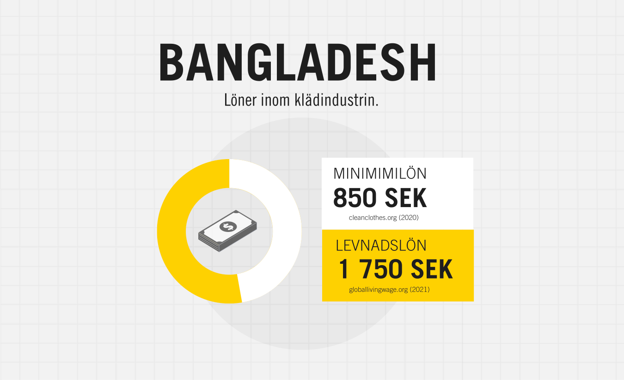
Notes:
Add note to this slide

Slide 7

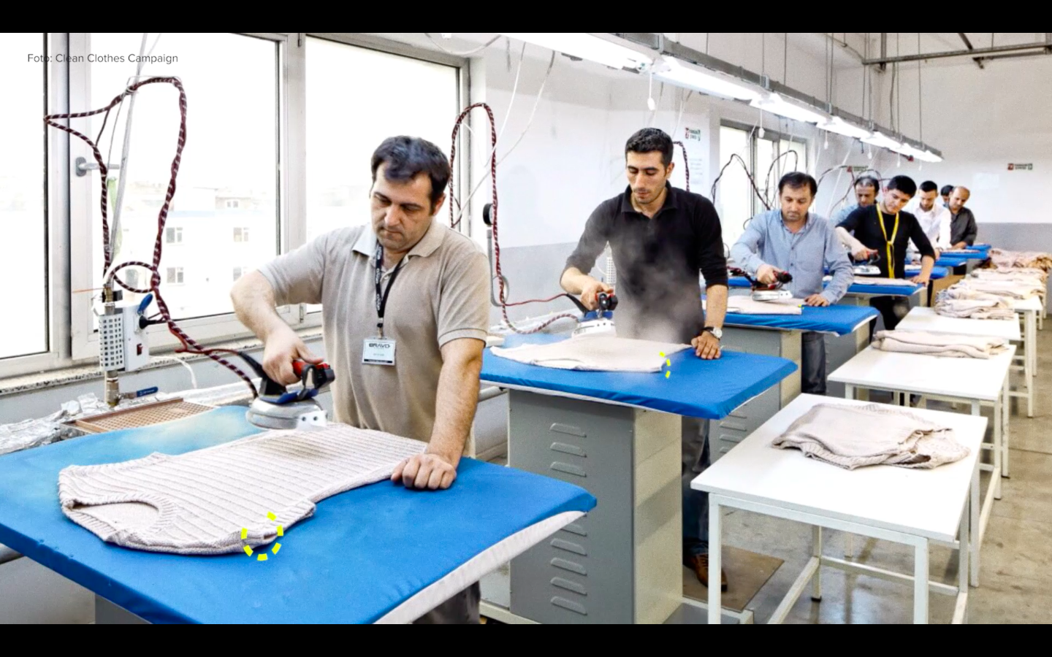
EN MÄNSKLIG RÄTTIGHET
Att ha en lön som det går att leva på är en mänsklig rättighet. Det fastslås i FN:s allmänna förklaring om de mänskliga rättigheterna i artikel 23. Där står det bland annat att:
Var och en som arbetar har rätt till en rättvis och tillfredsställande ersättning som ger honom/henne och hans/hennes familj en människovärdig tillvaro och som vid behov kan kompletteras med andra medel för socialt skydd.
Diskussion: Vilka utgifter bör en levnadslön räcka till?
Foto: Kristof Vadino/CCC

Slide 8
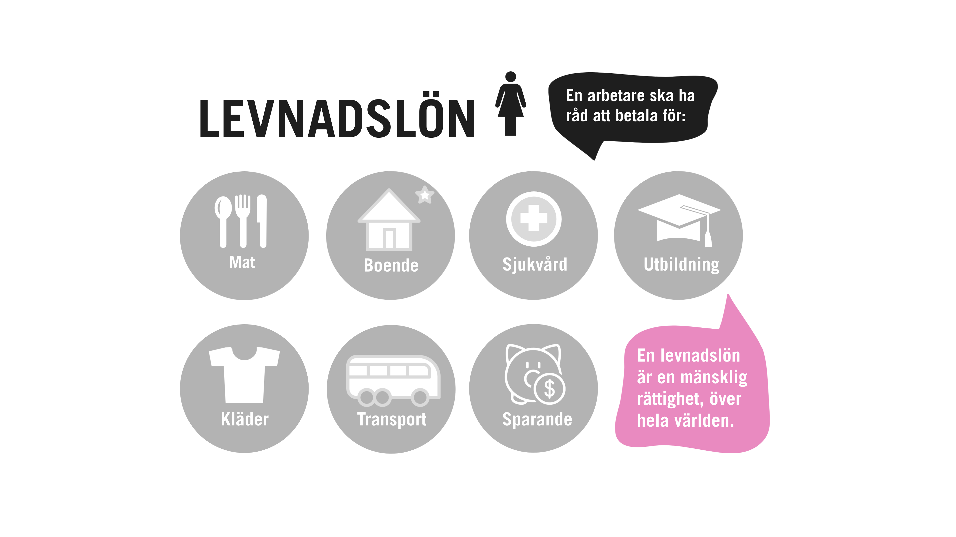

Slide 9

LÖNER I VÄRLDEN
Vilken inkomst har arbetare runt om i världen och hur ser arbetsvillkoren ut?
Övning i grupp:
1. Kolla på era klädesplagg och se vilka länder de är tillverkade i. 2. Sammanställ i grupp vilka länder de flesta plaggen kommer ifrån.
Foto: Kristof Vadino/CCC

Slide 10

HÖGRISKLÄNDER
Var är arbetares situation som värst?*
Bangladesh
Indien
Kina
Pakistan
Turkiet
Låga löner Minimilön under fattigdomsgränser eller arbetare som inte får betalt.
Mänskliga rättigheter kränks Bland annat att organisationsfriheten kränks.
Miljöförstöring Inga lagar för miljöhantering eller att lagar inte följs.
Korruption Mutor och liknande är vanligt​.
*Urval av länder i Världsfacket ITUCs ranking 2022.
Foto: Kristof Vadino/CCC

Slide 11
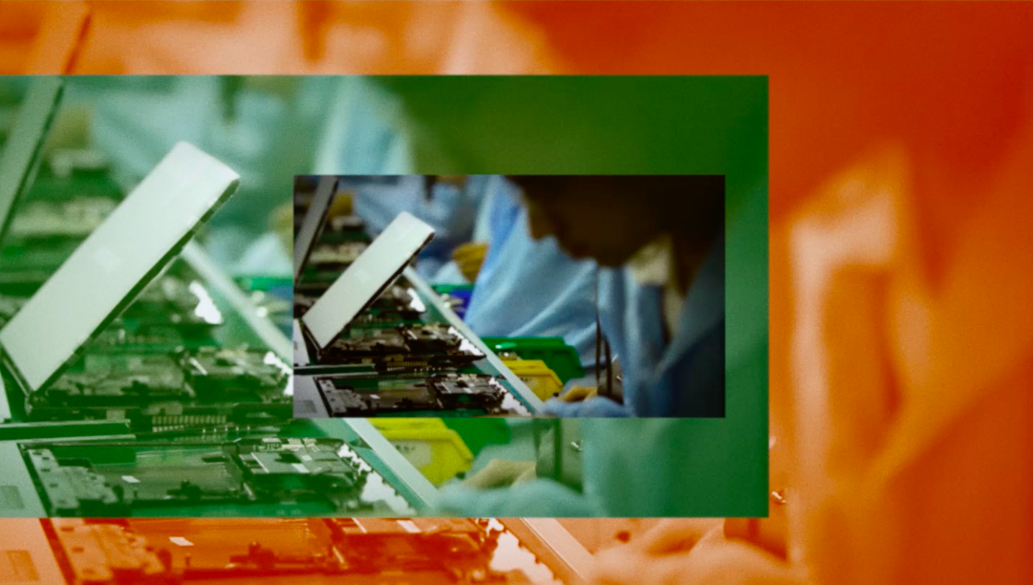

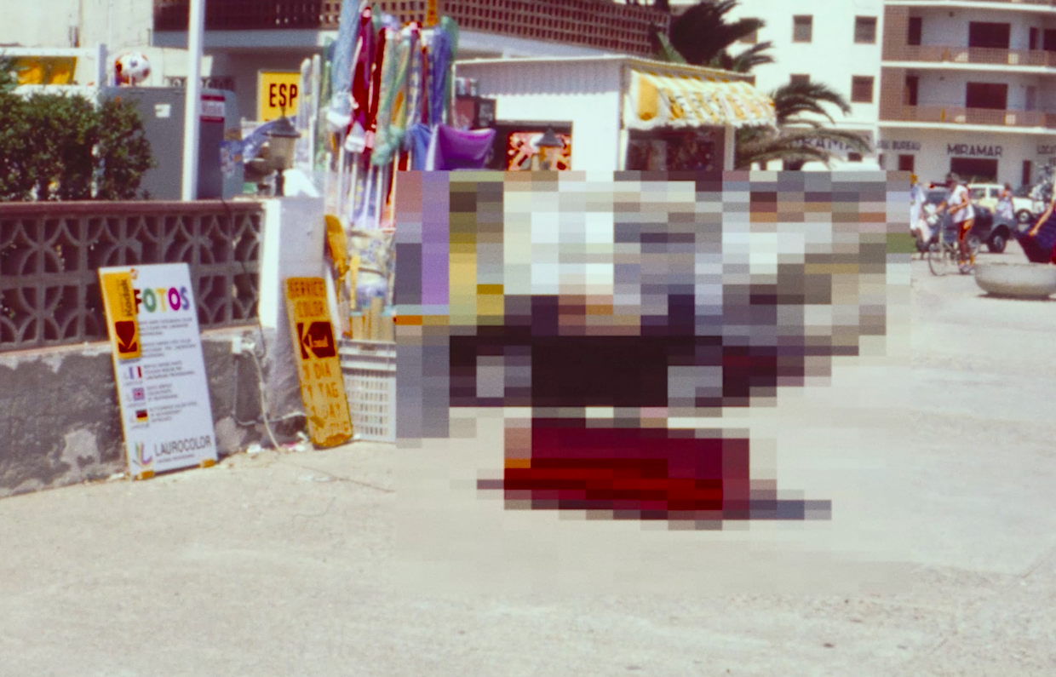
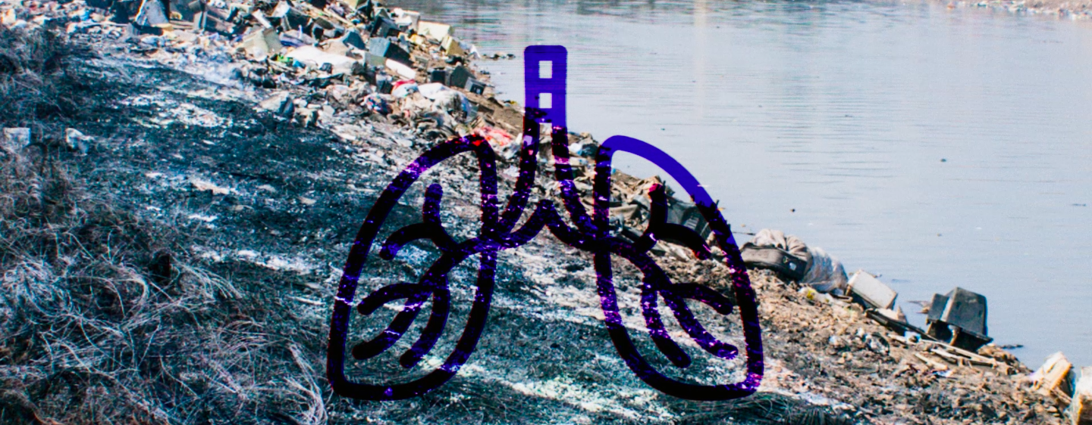
HÖGRISKBRANSCHER
Risker i textilindustrin
Låga löner
Brister i hälsa & säkerhet
Risker att organisera sig fackligt
Tvångsarbete
Diskriminering och könsbaserat våld
Foto: Kristof Vadino/CCC

Slide 12
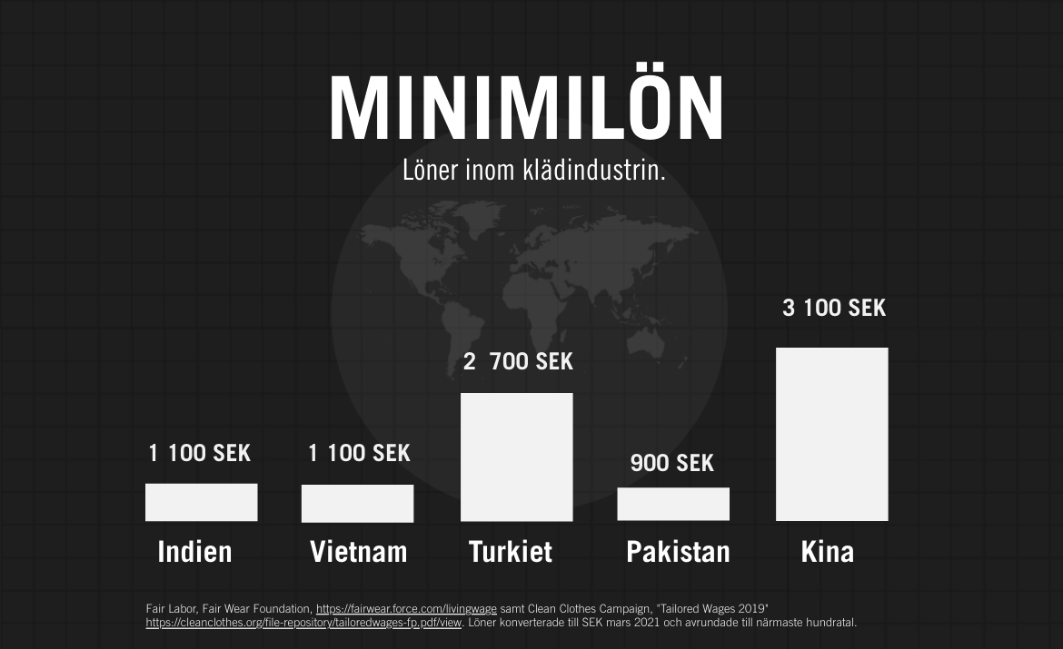

Slide 13
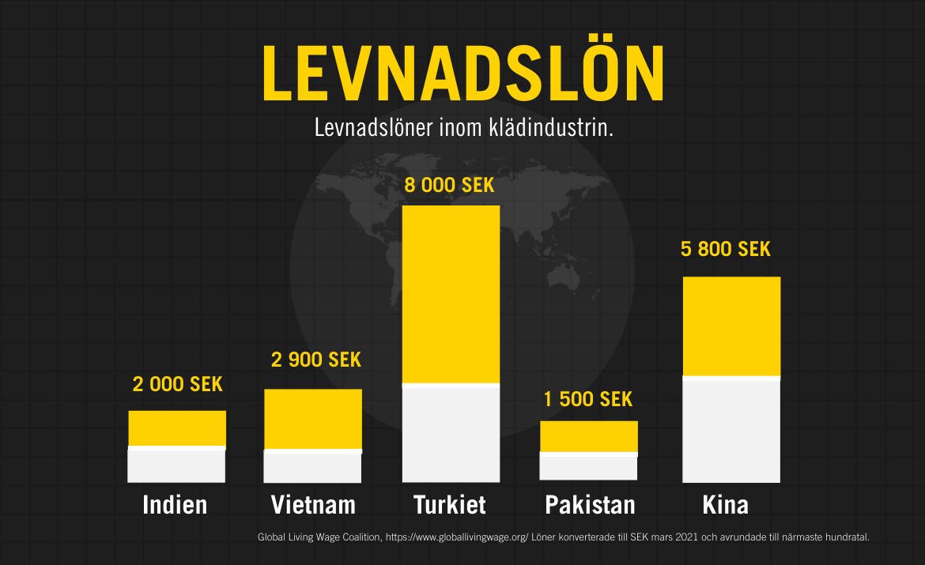

Slide 14
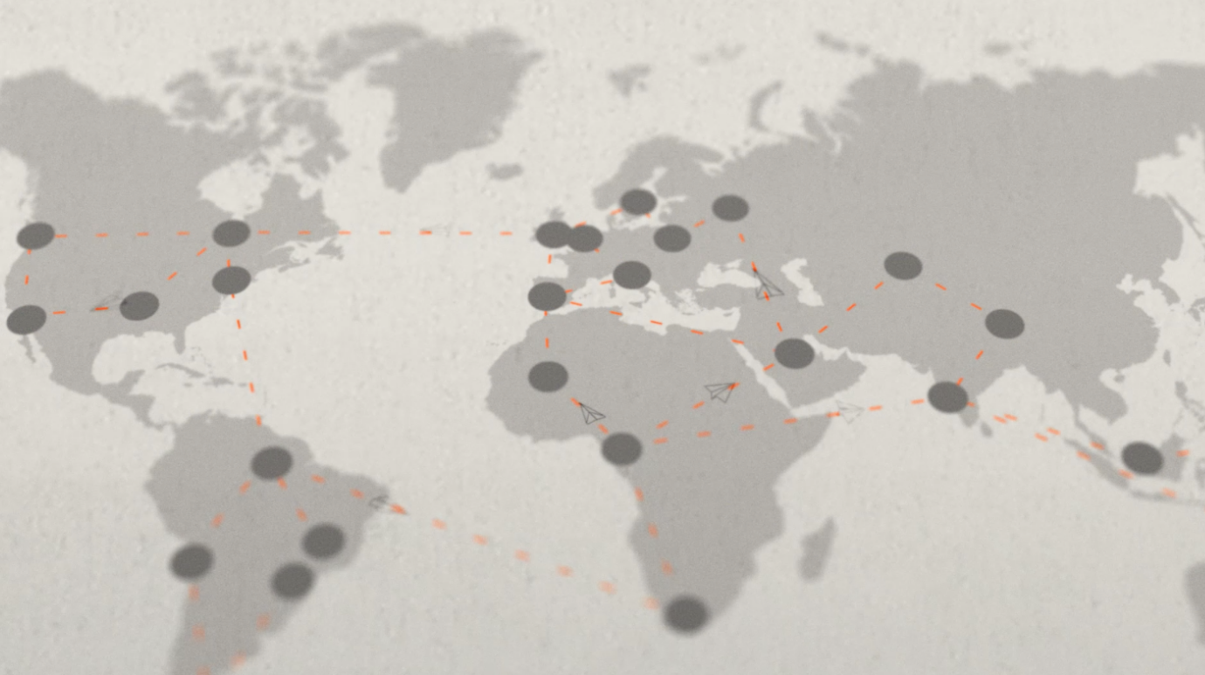
DÄRFÖR ÄR TRANSPARENS VIKTIGT
När företag är öppna med var deras produkter är tillverkade är det
en win-win-win-situation för arbetare, företag och konsumenter.
Vad är god transparens?
The Transparency Pledge är ett globalt initiativ som kräver att modemärken på sin hemsida berättar om de fabriker som tillverkar kläderna. Ett transparent företag ska som minst berätta följande om alla sina leverantörsfabriker:
Namn, adress och ägare.
Vilka produkter som tillverkas.
Antal anställda på fabriken.

Slide 15
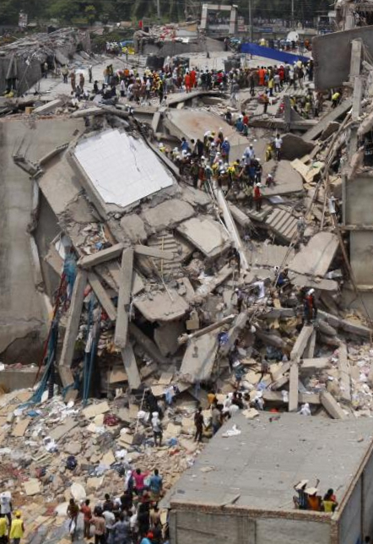
TRANSPARENS
PÅ LIV OCH DÖD
Att företag har god transparens är extra viktigt när det sker en incident. Det kan till exempel röra sig om kränkningar från chefer, svårigheter att organisera sig fackligt eller säkerhetsbrister i fabriken. Rana Plaza-kollapsen Den 24 april 2013 kollapsade textilfabriken Rana Plaza i Savar, Bangladesh. Åtminstone 1 134 människor dog och 2 500 skadades allvarligt, vilket gör tragedin till en av de värsta i sitt slag.
Foto: Rijans/CCC

Slide 16

Notes:
Film om fabrikskollapsen Rana Plaza: https://www.youtube.com/watch?v=hFzKeGqyvCU

Slide 17
GRANSKA KLÄDMÄRKET!
Nu ska ni testa att granska tre olika klädmärken. Övning:
Gå in på hemsidan Fashionchecker.org
Besök sidorna för H&M, Zara + ett valfritt företag.
Svara sedan skriftligt på följande två frågor:
Vad noterar du om de tre företagens arbete med levnadslön?
Hur klarar de tre företagen sitt arbete med transparens?
Sammanfatta vad företagen behöver göra för att bli hållbara.
Foto: Kristof Vadino/CCC

Slide 18
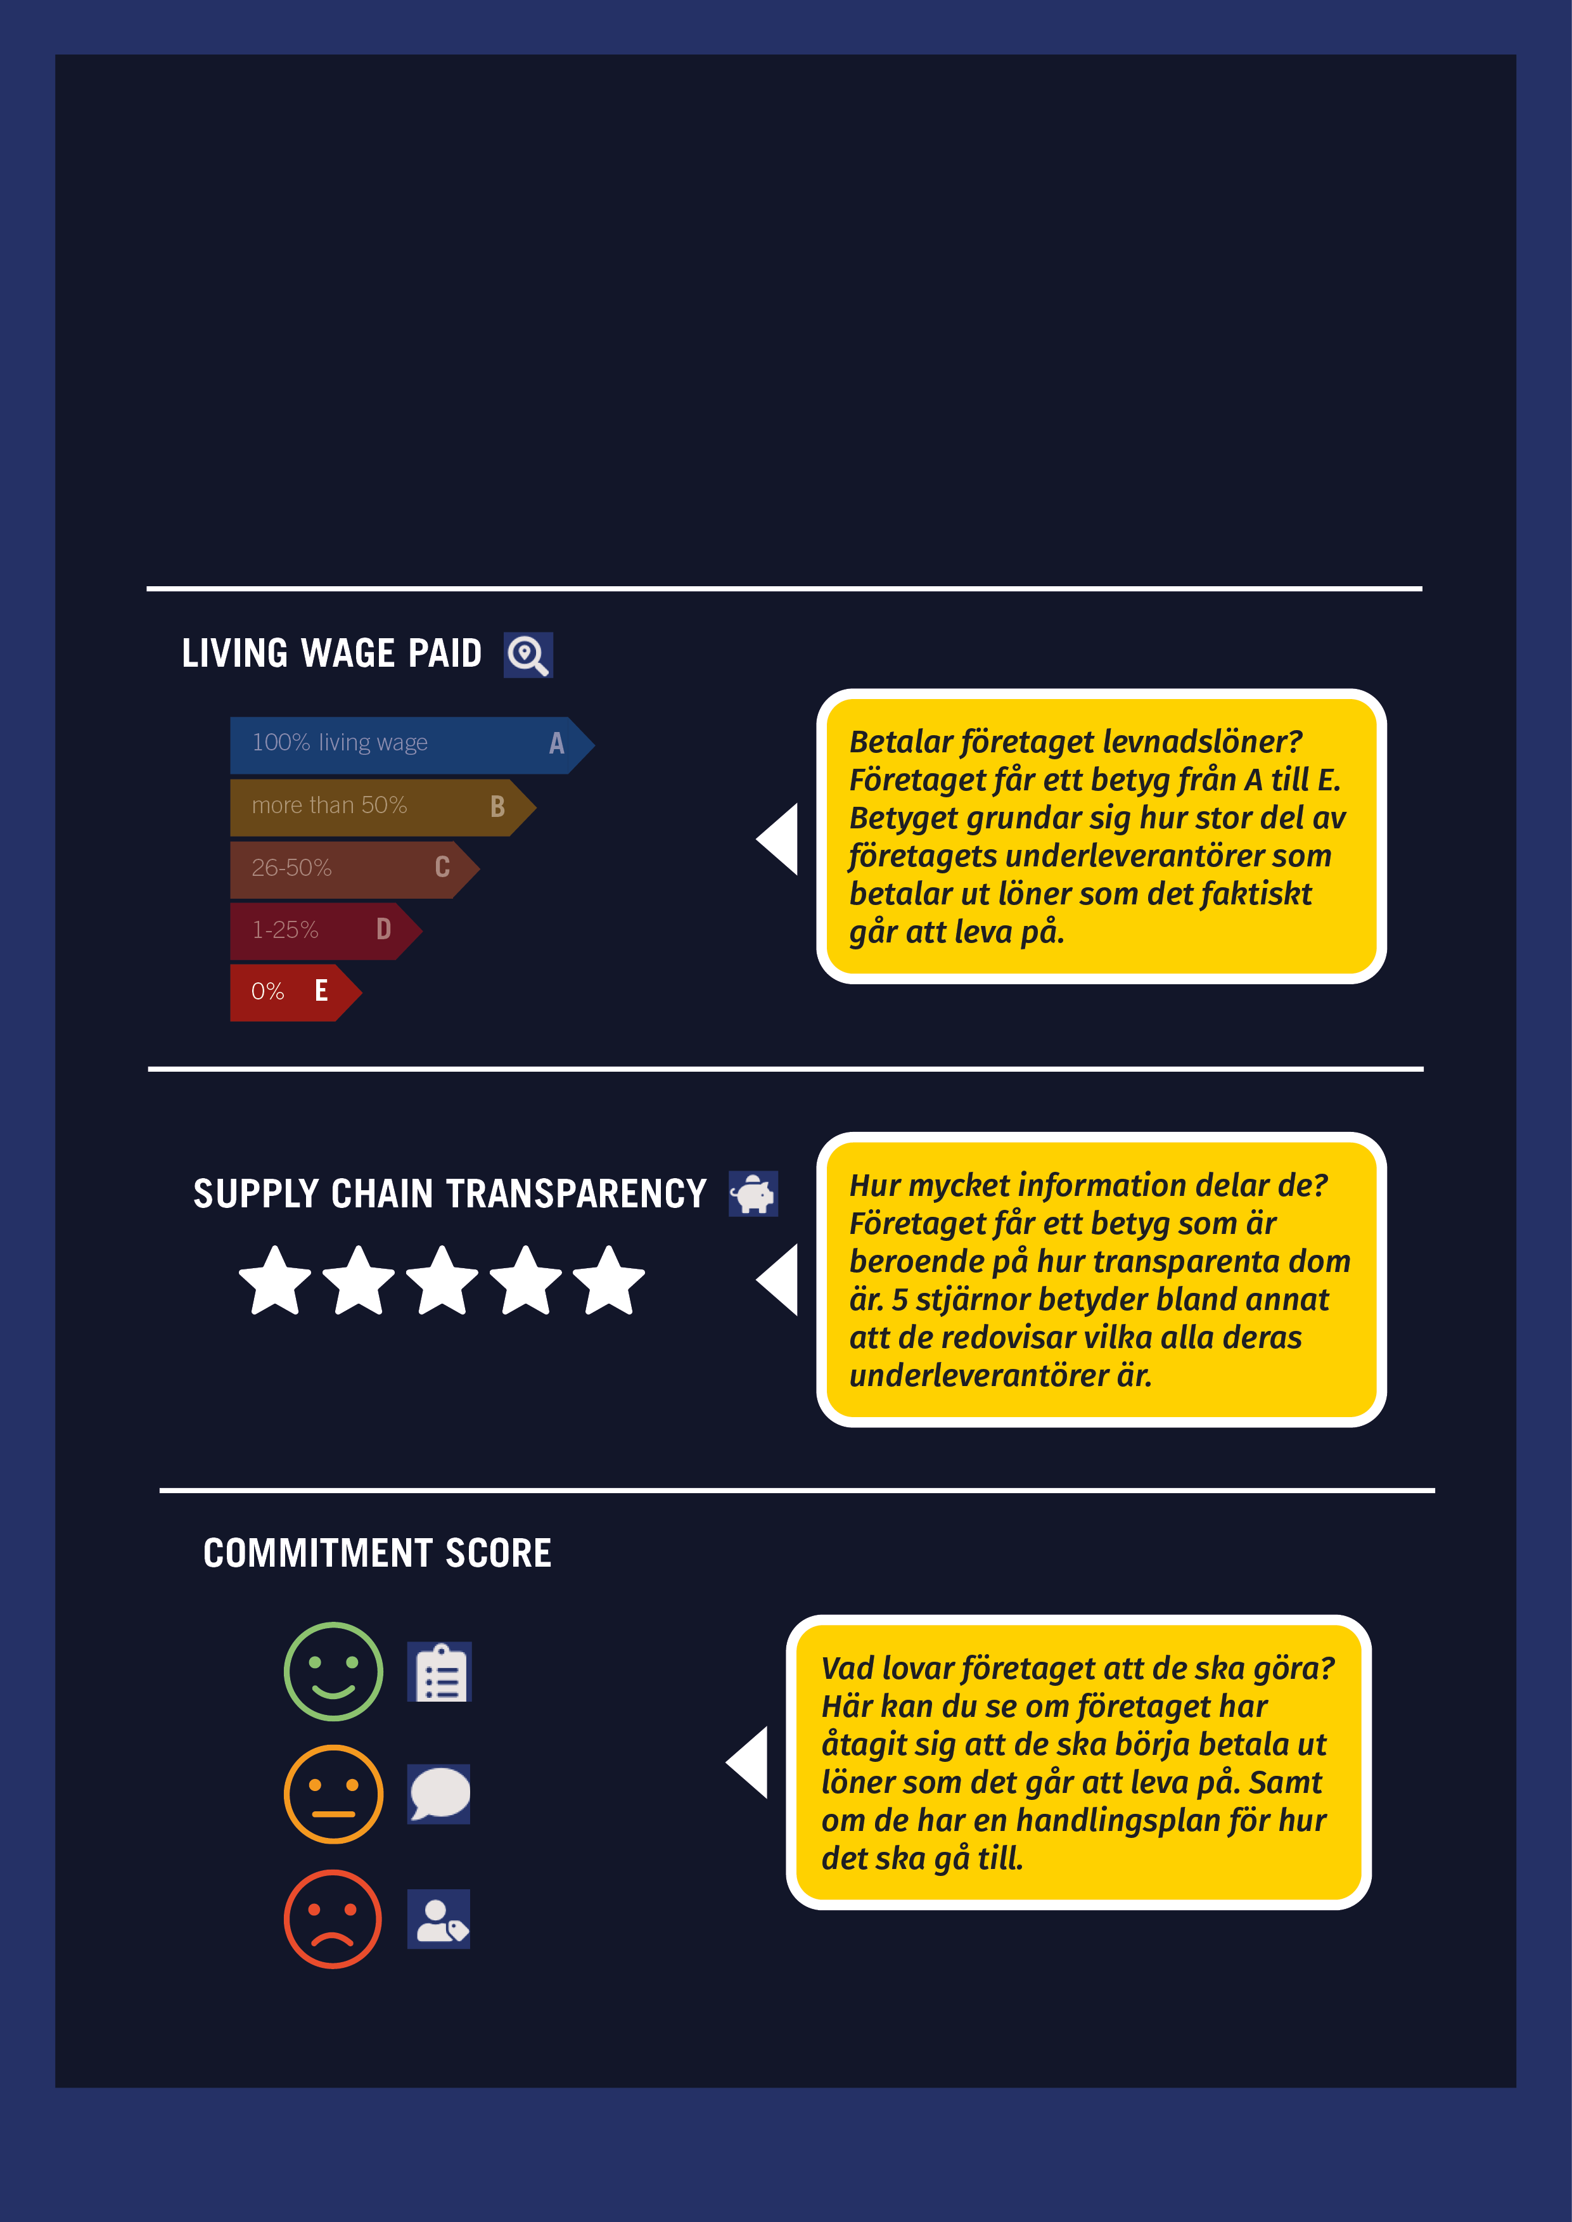
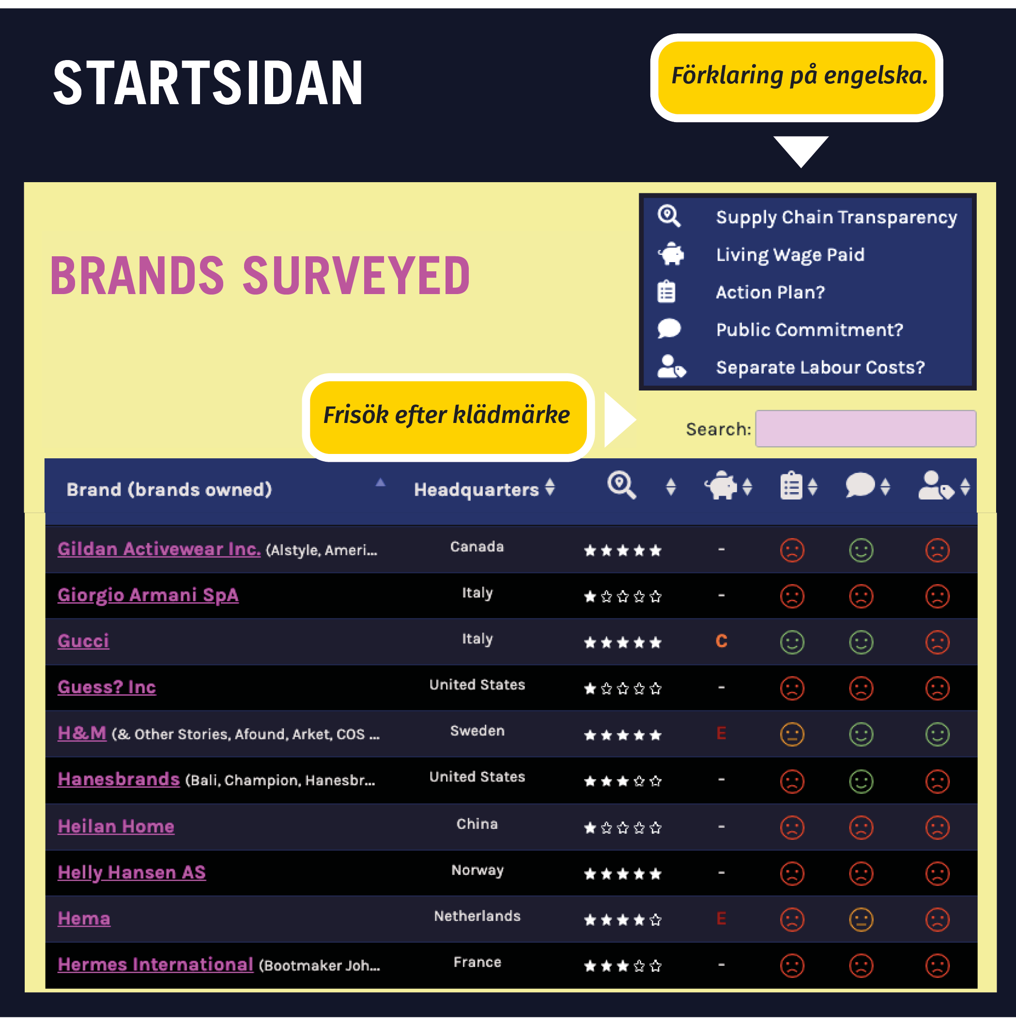
FASHION CHECKER

Slide 19
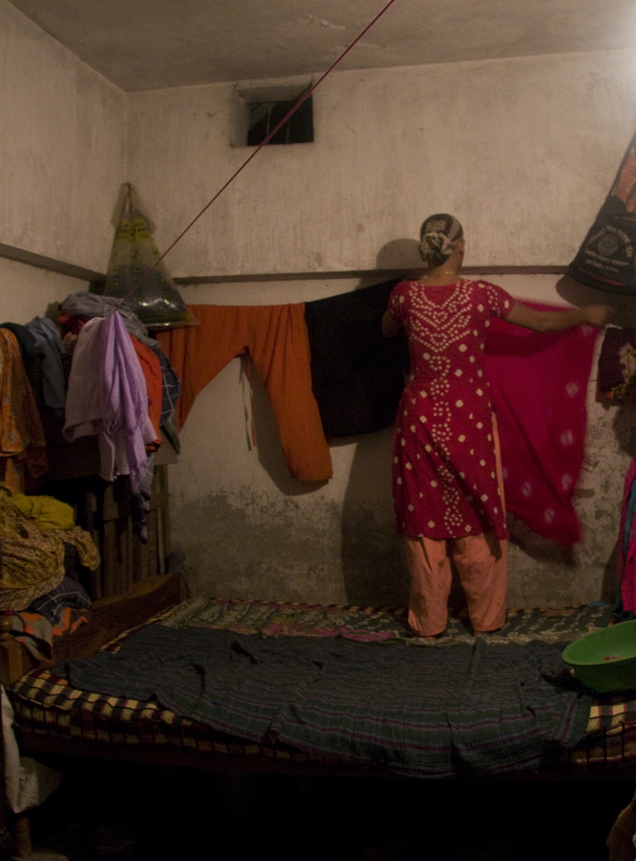
VEMS ANSVAR?
Vem bär ansvaret att människor som producerar de saker vi köper, får en lön som de kan leva ett värdigt liv på?
Frågor att besvara i grupp:
Vad är problemet?
Hur kan vi lösa det?
Vem kan lösa det?
De låga lönerna gör att sömmerskor inte har råd till bland annat ett ordentligt boende.
Foto: Jonas Gratzer

Slide 20
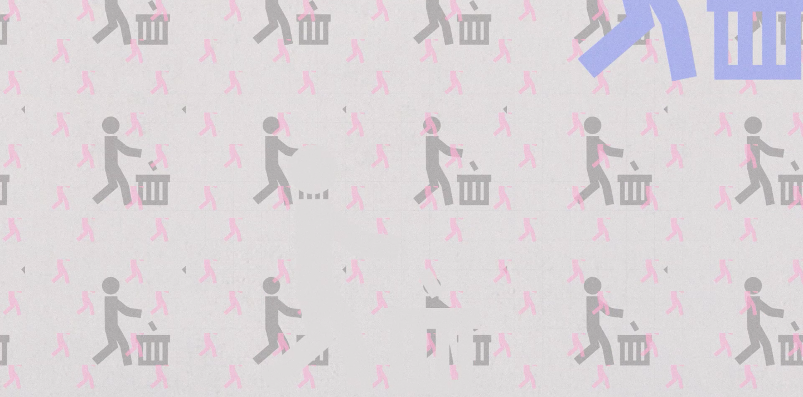

HUR KAN DU PÅVERKA?
Kan du komma på fler sätt att påverka företagen att bli mer hållbara?
1.
Fråga företaget om de har schyssta arbetsvillkor.
Till exempel, vilken lön får arbetarna som har sytt den här tröjan?
2.
Skriv under upprop och namninsamlingar!
Finns på Fair Actions instagram (du kan också bli medlem gratis).
3.
Om ni granskar, dela den med #Vihandlarvembetalar
Ju fler som sätter press, desto större chans att företaget förbättrar sig!

Slide 21


